Slide 1


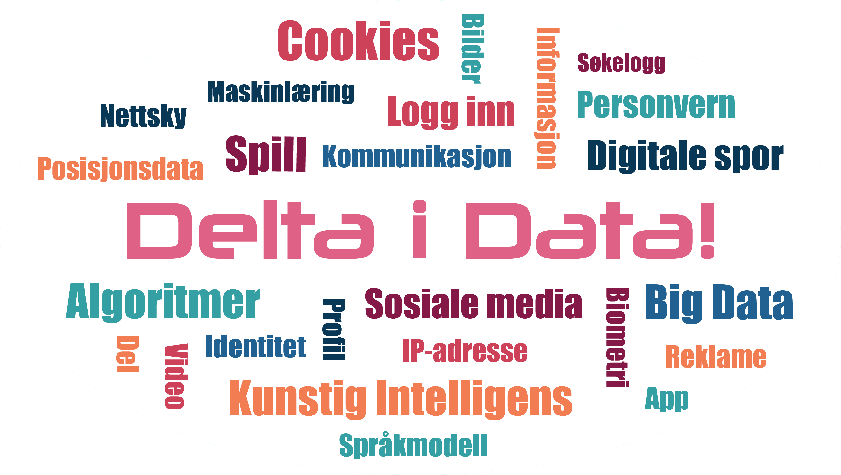
DataDelta & Dataisfjell
Notes:
Undervisningsopplegg for 2x45 minutter med spel og oppgåver: https://edutrust.slateresearch.ai/undervisning

Slide 2

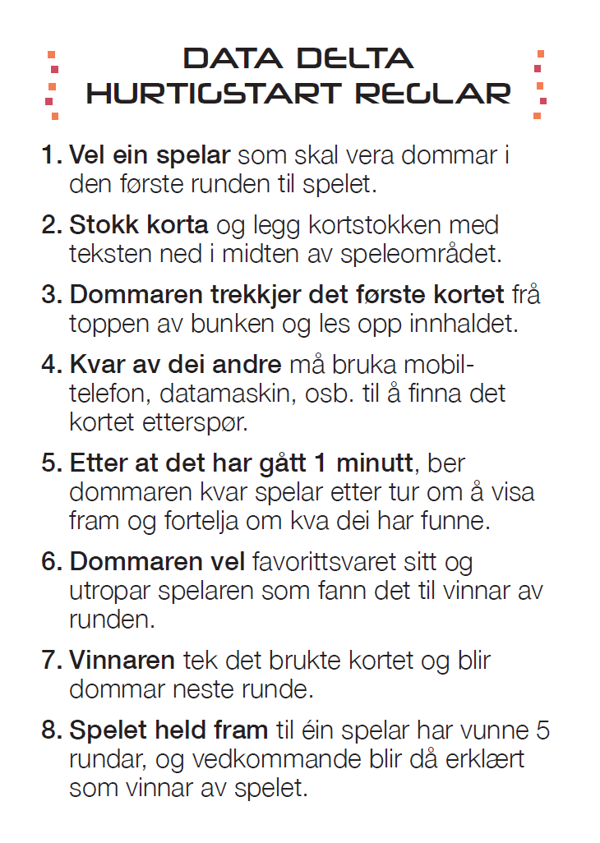
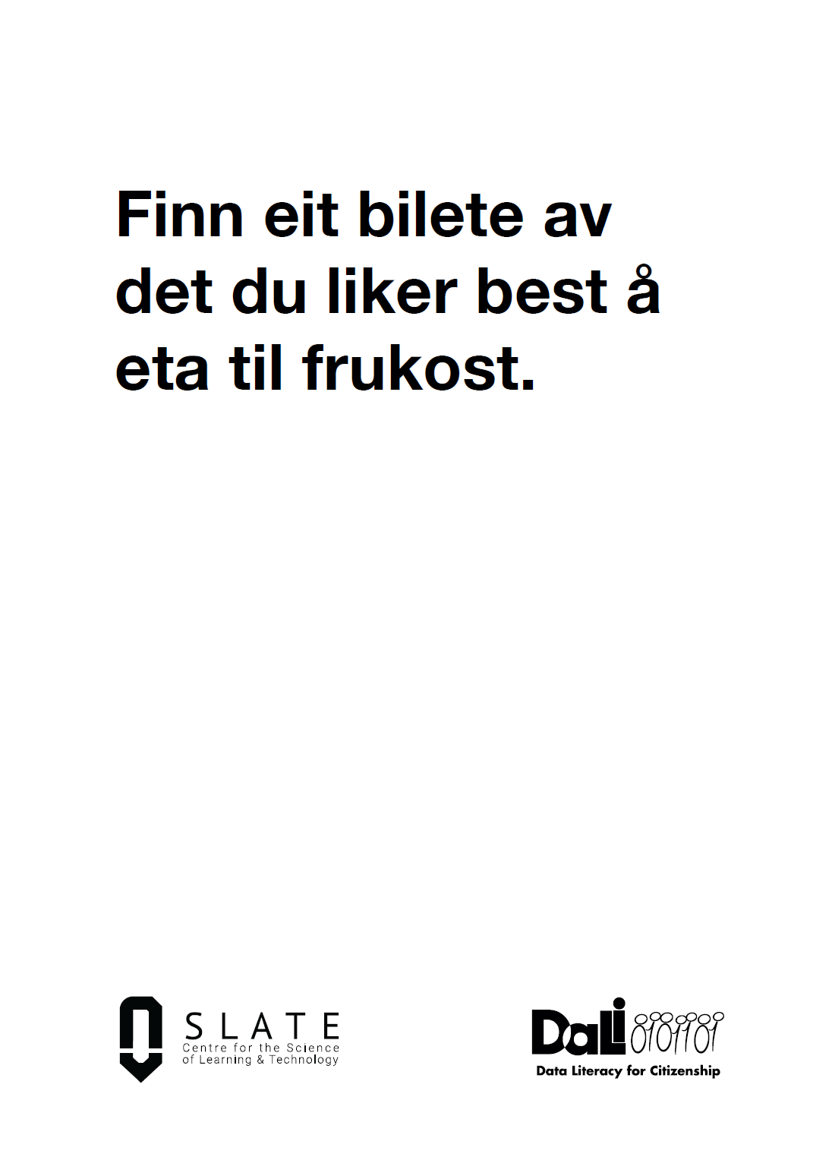

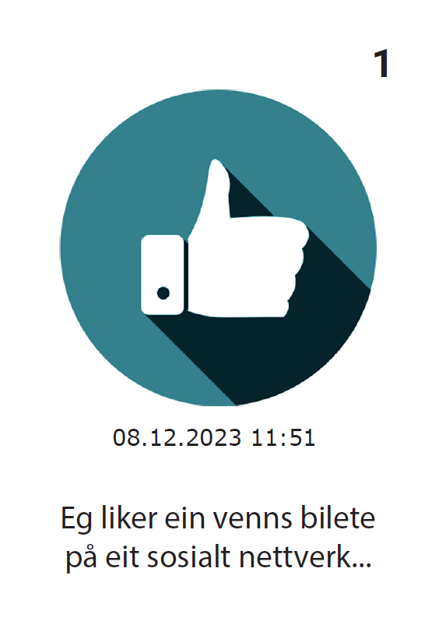
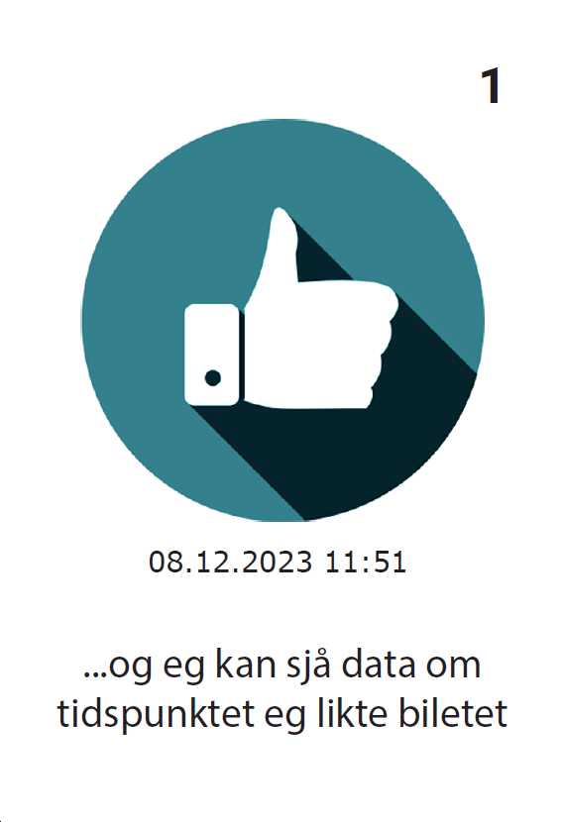
PLAN (2 x 45 min)
1 - DataDelta
  Reglar (5 min)
  Spel DataDelta (30 min)
  Diskusjon og oppgåver (10 min)
  Kva er data? Korleis blir data oppretta?
  Samarbeid om nettsøk
2 - Dataisfjell
  Introduksjon (10 min)
  4 typar data (med døme)
  Reglar for Dataisfjell
  Spel Dataisfjell (30 min)
  Diskusjon og fleire døme (5 min)

Slide 3
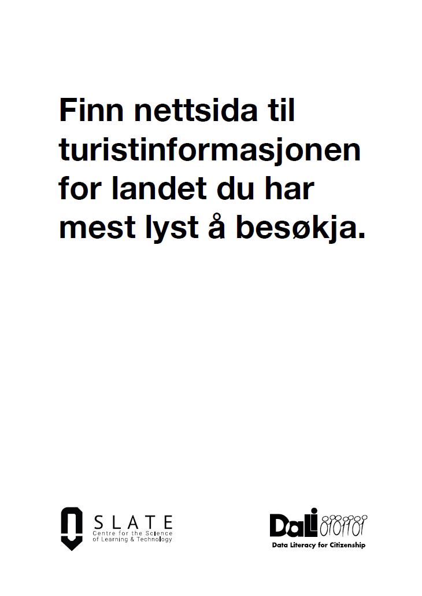
DATA DELTA REGLAR
4-6 spelarar
30-40 minutt
54 kort
Vel ein dommar for den første runden og stokk korta.
1. Dommaren trekker eit kort og les opp innhaldet.
2. Kvar av dei andre brukar mobilen til å finna det kortet etterspør.
3. Etter 1 minutt viser og fortel kvar spelar om det dei har funne.
4. Dommaren vel favorittsvaret sitt og utropar vinnar av runden.
5. Vinnar av runden tek det brukte kortet og blir dommar neste runde. Eller: La dommarrolla gå på rundgang.
6. Vinnaren av spelet er den som sit igjen med flest kort.

Slide 4
SPEL DATA DELTA
Digital versjon:
https://kisida.no/datadelta
PDF til utskrift: https://edutrust.slateresearch.ai/datadelta

Slide 5
DATA DELTA DISKUSJON
Gruppeoppgåve 1: Diskuter
Kva søkemotorar og appar brukte de?
Godkjende de ‘informasjonskapslar og data’?
Kva data har de delt? (Til dømes: Kva søkeord brukte de?)
Gå inn i appstore (o.l.) og vel ein app de har brukt. Sjå under ‘Datasikkerhet’ og ‘Innsamlede data’. Kva typar data fortel appen at han samlar inn?
Datatyper: Google

Slide 6
DATA DELTA DISKUSJON
Gruppeoppgåve 2: Samarbeid om søk
1. Alle i gruppa søker med nøyaktig same ord i same søkemotor. Samanlikn resultatet.
2. Søk deretter med dei same søkeorda i ulike søkemotorar. (T.d. Google, DuckDuck Go, Copilot). Samanlikn resultatet.
Korleis ser resultata ut? Kjem det same resultatet og rekkjefølgja opp hos alle spelarane? Kvifor/kvifor ikkje? Søk gjerne fleire gonger (etter til dømes klede, reiser, matoppskrifter, osb.)
A brief description of some search engines Søkemotorer er verdens mest brukte form for kunstig intelligens

Slide 7

Dataisfjell
Kva er data?
Kva typar data fins?
Synleg data
?
?
?
?
Usynleg data

Slide 8

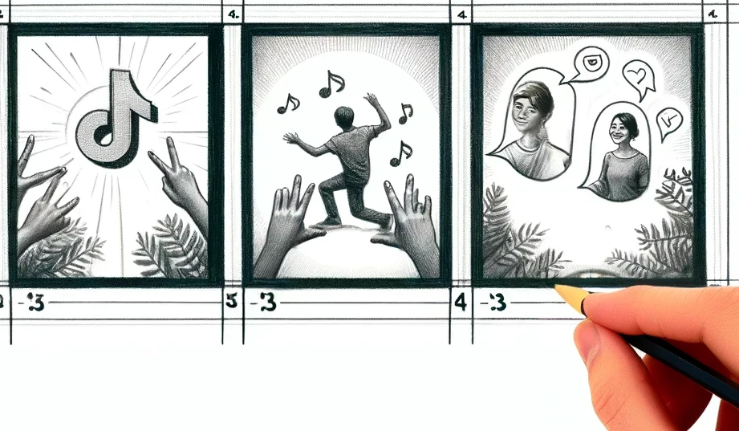
Menneskeskapte data
Menneskeskapte data
Utan digitale verktøy
Til dømes
Du teiknar ned idear til ein TikTok-video med blyant
Bilete: DALL-E
Notes:
Menneskeskapte data: Data kan bli til uten digitale verktøy.

Slide 9





Rådata
Rådata: Innhald
Rådata: Sensor
Synleg og ubehandla data skapt med vilje av menneske.
Til dømes
Du skriv inn fødselsdato for å registrere profil på TikTok
Du laster også opp ein video av katten din.
Usynleg data registrert av ein sensor
Til dømes
GPS-sensoren på mobilen din registrerer kor du går når TikTok appen er i bruk.
Bilete: DALL-E
Bilete DALL-E
Notes:
Rådata: Når mennesker bruker digitale maskiner, f.eks. skriver inn søkeord på nettet, «gir» vi data til maskinen. Denne typen data (Innhold, lyd, tekst, bilde, video, sensordata) er ikke (ennå) er analysert/bearbeidet/behandlet for noe spesielt formål, derfor kaller vi den for rådata.
Søkeorda du sjølv tasta inn medan du spelte det forrige spelet er også rådata.

Slide 10




Analyserte data
Analytiske data: Synleg
Analytiske data: Usynleg
Data blir samla inn og brukt av systemet, og vist tilbake til deg.
Til dømes
Talet på gongar TikTok-videoane dine har blitt vist eller delt, blir samla inn og gjort synleg for deg og andre.
Data som blir samla inn og brukt av systemet, men er ikkje synleg for deg.
Til dømes
TikTok registrerer kor lenge du ser på ein kattevideo og deler denne informasjonen med andre utan at du ser det.
Bilete DALL-E
Notes:
Analyserte (analytiske) data: Loggfiler og metadata (‘data om data’) som blir opprettet som ein ‘bieffekt’ når du samhandler med digitale enheter.

Slide 11



Funksjonelle data
Funksjonelle data
Data som er nødvendig for at maskiner skal kommunisere med kvarandre.
Funksjonelle data gjer at videoar frå TikTok kan strøymast jamt til mobilen din.
Til dømes
Bufferinformasjon og datapakkene som trengs for å sikre at videoen spilles av utan avbrot
Også: IP-adresse
Bilete: DALL-E
Notes:
Data som må til for at ein app elle ei nettside skal fungere

Slide 12
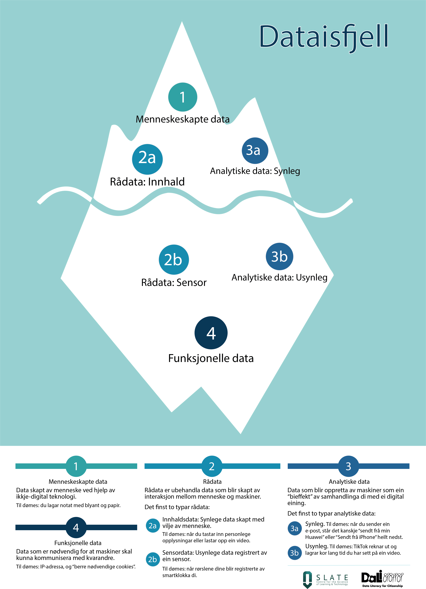
Dataisfjell DØME
?

Slide 13
Synleg
data
Dataisfjell
Menneskeskapte data
Rådata: Innhald
Analytiske data: Synleg
Rådata: Sensor
Analytiske data: Usynleg
Usynleg data
Funksjonelle data

Slide 14

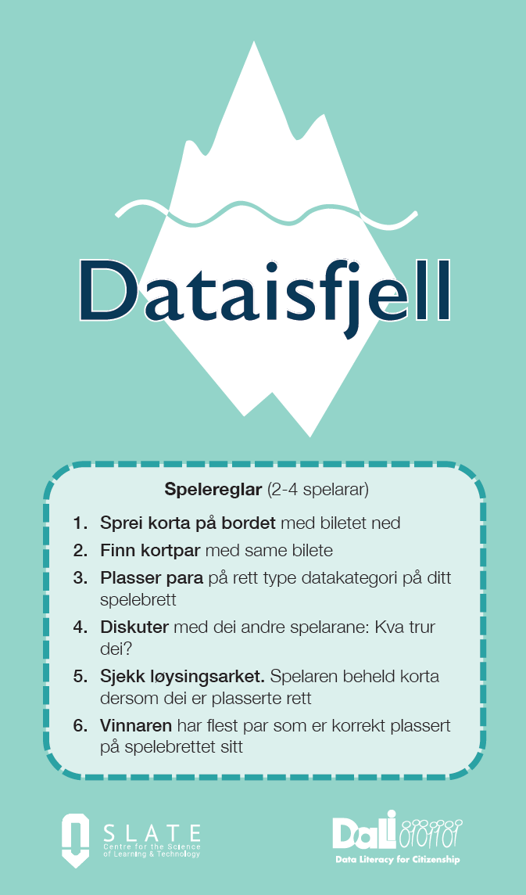
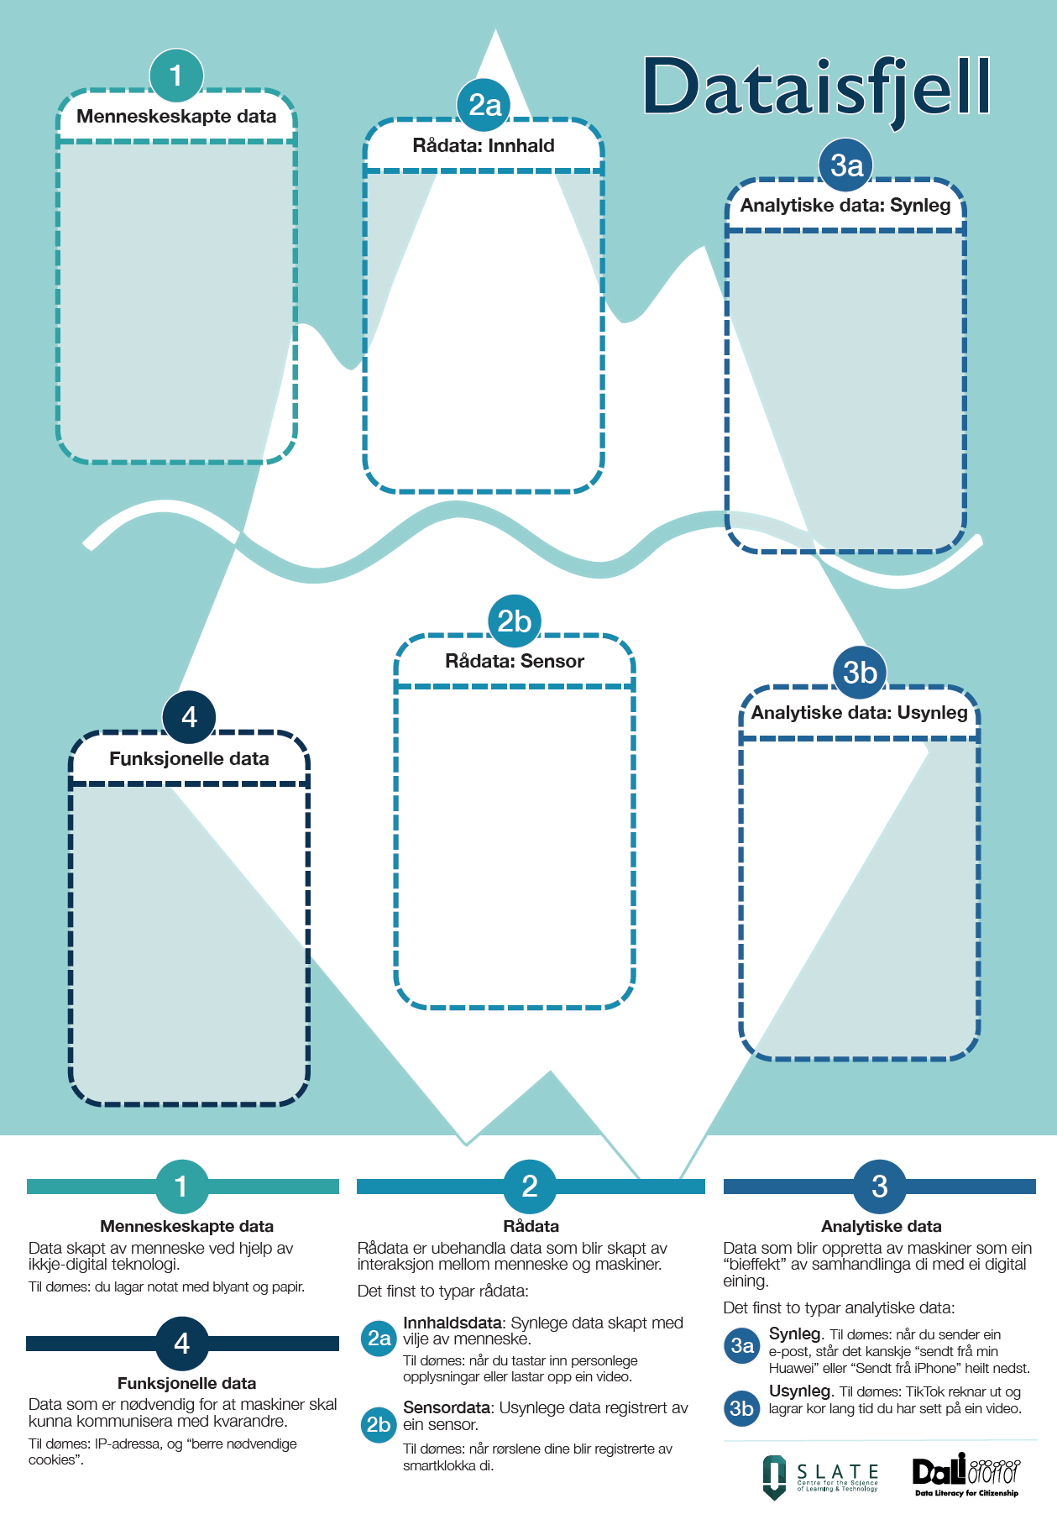
Oppsett for 4 spelarar

Slide 15
2-4 spelarar
30-45 minutt
Dataisfjell REGLAR
1. Legg korta utover på bordet med biletet ned.
2. Leit etter par med same bilete. (Snu to kort).
3. Les historia på kortparet. Sjå særleg på det siste kortet: Kva type data blir til?
4. Plasser para på rett type datakategori på spelebrettet ditt.
5. Sjekk med dei andre spelarane: Kva trur dei?
6. Sjekk løysingsarket. Du beheld korta dersom dei er plasserte rett
7. Vinnaren har flest par som er korrekt plassert på spelebrettet sitt

Slide 16
SPEL DATAISFJELL
Last ned Dataisfjell PDF: https://edutrust.slateresearch.ai/dataisfjell

Slide 17
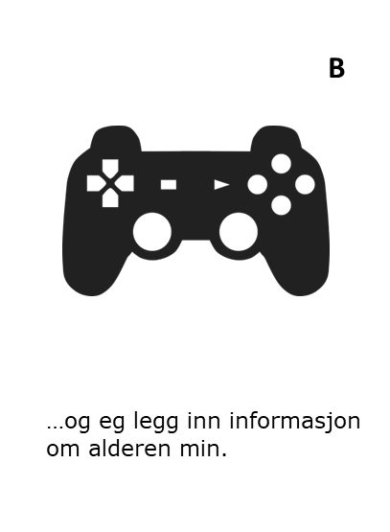
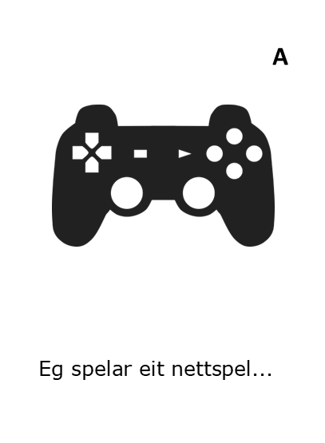
Dataisfjell DØME

Slide 18
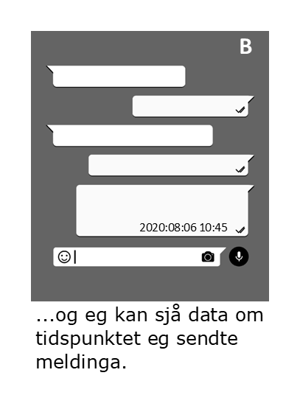
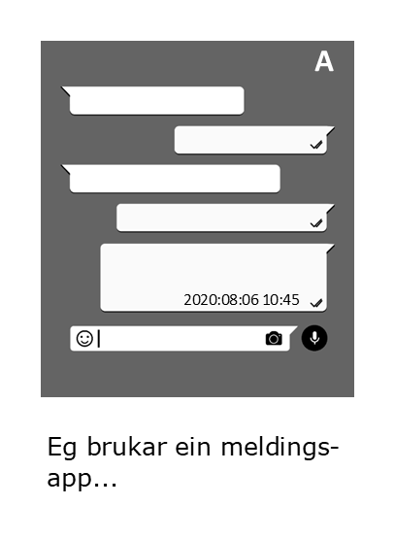
Dataisfjell DØME
Notes:
Meldinga på kort A er rådata, men i ‘fasiten’ er det er datatypen på kort B vi har lagt vekt på: Systemet registrerer automatisk tidspunktet for meldinga, og det blir vist tilbake til deg.
(Det går fint an å endre reglane, og la elevane identifisere fleire typar data per par ved å dele opp og legge korta på fleire kategoriar.)

Slide 19

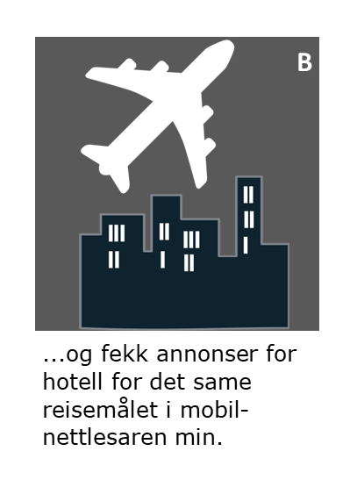
Dataisfjell DØME
Notes:
Her kan ein diskutere om annonsane er synlege eller usynlege analytiske data. Vi ser på annonsane som synlege analytiske data – dei blir synlege fordi dei er sendt til din mobil på bakgrunn av data som har blitt analysert og knytt til din profil.

Slide 20
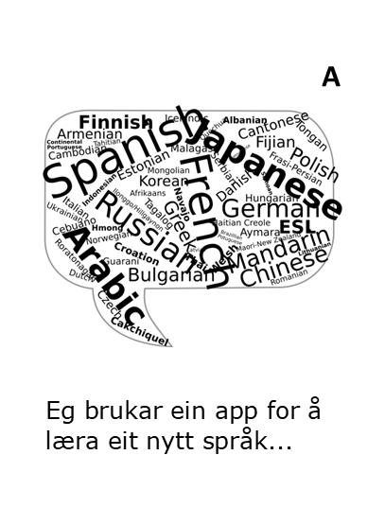

Dataisfjell DØME

Slide 21

Fleire ressursar
Skolepakke | EDUTRUST AI (slateresearch.ai)
DataDelta PDF: https://edutrust.slateresearch.ai/datadelta
DataDelta Digital versjon: https://kisida.no/datadelta
Dataisfjell PDF: https://edutrust.slateresearch.ai/dataisfjell
DALI Toolkit (dalicitizens.eu)

Slide 22

Undervisningsopplegget er under utvikling
For siste utgåve - gå til
https://edutrust.slateresearch.ai/skolepakke/

